Slide 1
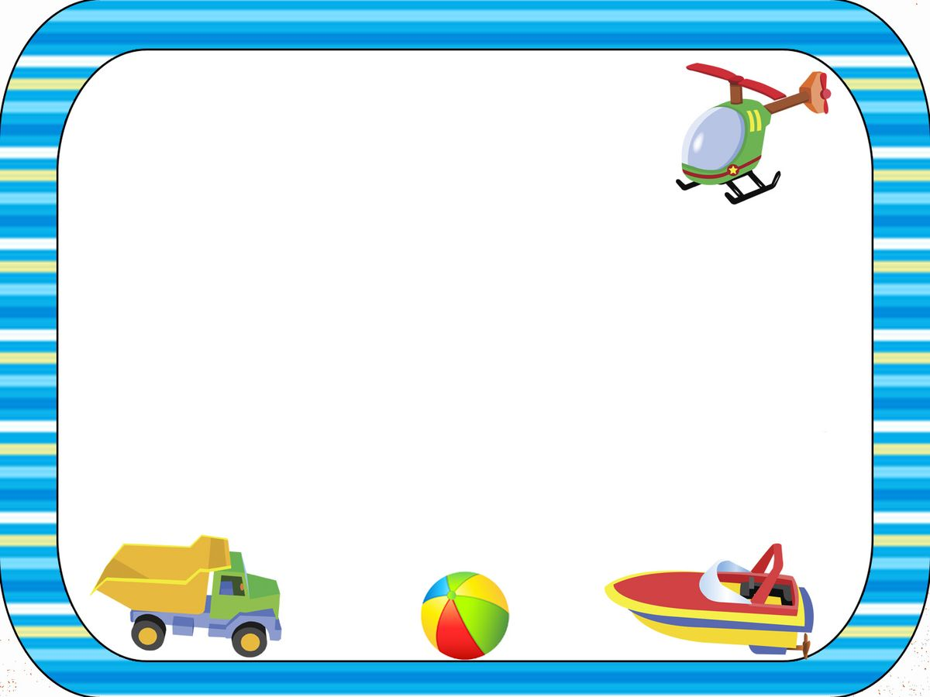
LĨNH VỰC: PHÁT TRIỂN THẨM MỸ
Chủ đề: Giao thông
Hoạt động học: Giáo dục âm nhạc
Đề tài: Hát và vận động: Em đi qua ngã tư đường phố
Nghe hát: Anh phi công ơi
Trò chơi âm nhạc: Chiếc ghế tạo hình.
Đối tượng: 5 - 6 tuổi
Thời gian: 30 -35 phút
Người soạn và thực hiện: Nguyễn Thị Hà

Slide 2

1. Đặt vấn đề
Chào mừng các con đến với chương trình:
Chuyến xe âm nhạc

Slide 3
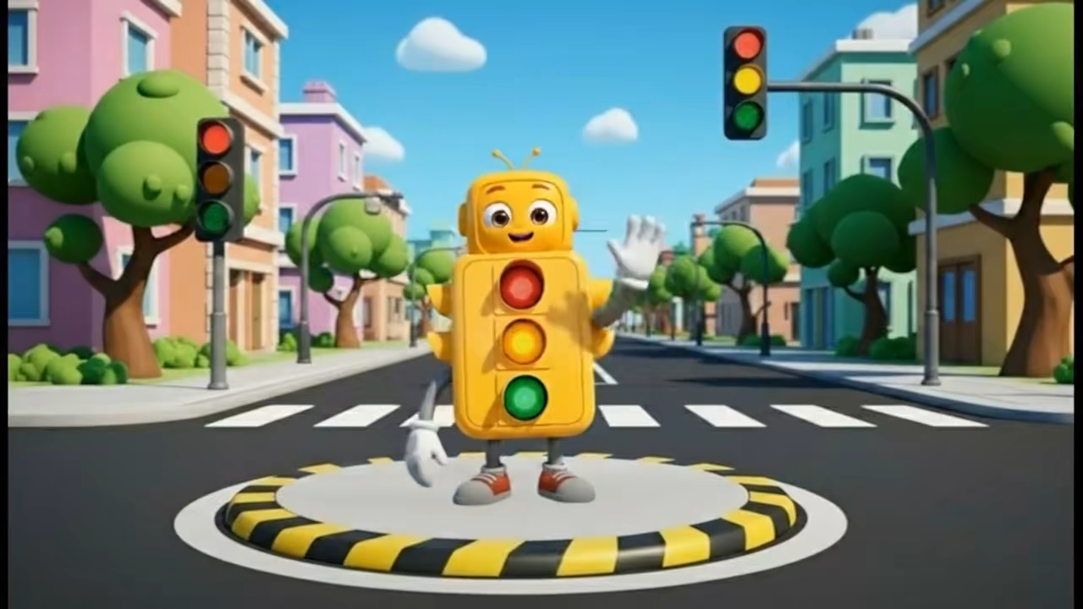

Slide 4
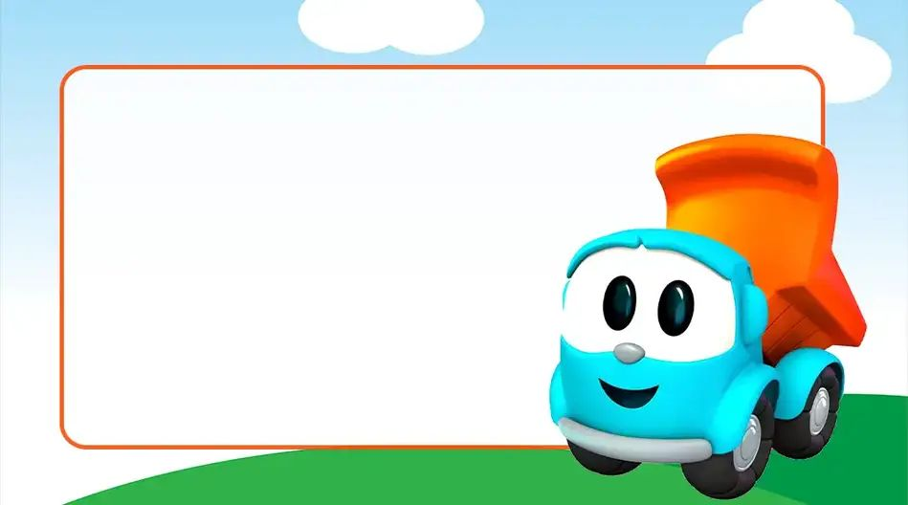
Chương trình trải qua 3 phần:
+ Phần 1: Tài năng tỏa sáng
+ Phần 2: Qùa tặng âm nhạc
+ Phần 3: Trò chơi âm nhạc

Slide 5
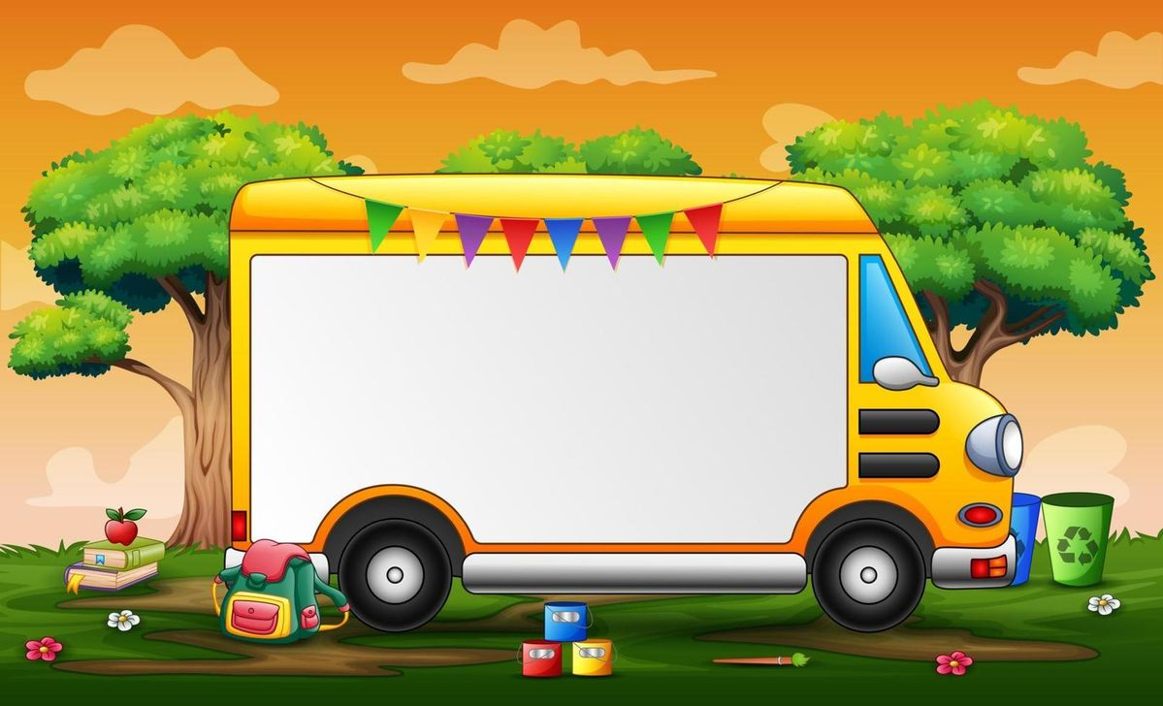

2. Khám phá:
Phần 1: Tài năng tỏa sáng.
Dạy hát: Em đi qua ngã tư đường phố
Hoàng Văn Yến.

Slide 6
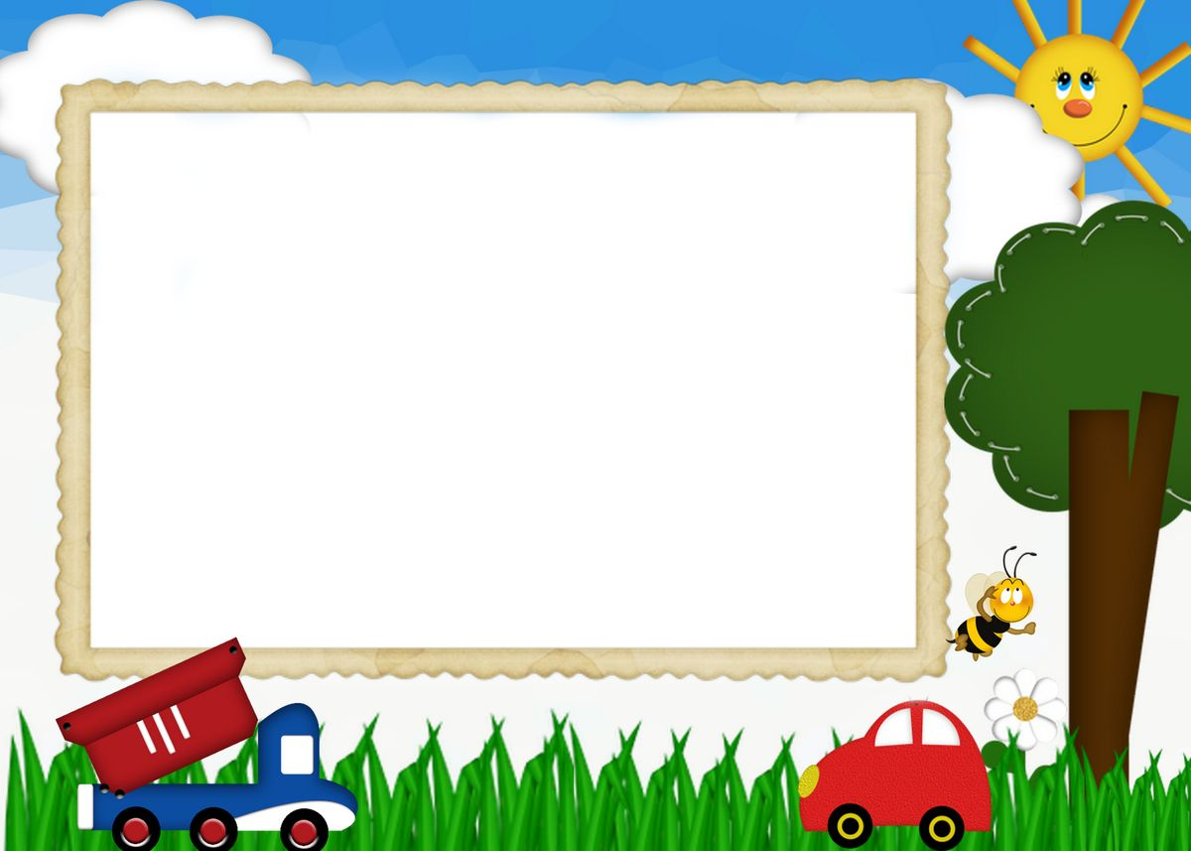
3. Thử nghiệm:
Vận động theo nhạc

Slide 7

4. Điều chỉnh

Slide 8

Phần 2: Qùa tặng âm nhạc
Nghe hát: Anh phi công ơi
Xuân Giao

Slide 9

Phần 3: Trò chơi âm nhạc
Trò chơi: Chiếc ghế tạo hình

Slide 10
5. Chia sẻ

Slide 11
